Slide 1
Roubo ou furto? Classificação de ocorrências em São Paulo com MLP
Global Solution — Aprendizado Profundo com Redes Neurais Convolucionais
Integrantes: Gabriel Lima da Silva (RM 568436) · Nicolas Araujo de Oliveira (RM 566780)
Objetivo: construir, comparar e implantar uma MLP que indica se uma ocorrência já registrada é mais compatível com ROUBO ou FURTO.
O modelo classifica o TIPO de uma ocorrência. Ele não prevê onde ou quando um crime vai acontecer.
1

Slide 2
Problema, fonte de dados e recorte
Fonte e recorte
Registros
SSP-SP · Portal de Estatísticas → Bases de Dados
https://www.ssp.sp.gov.br/estatistica/consultas
Arquivo(s): CelularesSubtraidos_2026.csv
Recorte: CIDADE (cidade dos fatos) = S.PAULO — não o município do registro
Brutos: 256.076 → capital: 150.990
Finais (amostra): 20.000 · roubo = 34.8%
Duplicidades por BO removidas: 14.291
Outras naturezas descartadas: 24.415 · BOs sem hora exata: 41.1%
Atributos de entrada e justificativa
bairro e tipo de local (contexto do fato) · dia da semana e período (rotina) · hora exata informada? (0/1).
Excluídos: rubrica/natureza (data leakage), nº do BO, dados pessoais, lat/long exatas.
Rótulo: rubrica contém ROUBO → 1; FURTO → 0; ambíguos descartados.
2

Slide 3
Preparação dos dados
Tratamento
Codificação
Escalonamento
Hora ausente (~41%) → período vem de DESCR_PERIODO + flag hora_informada
Texto normalizado (sem acentos)
Demais ausentes → descartados
One-hot: bairro, tipo_local, dia_semana, período
Categorias com <30 casos no treino → 'infrequente'
Entradas da rede: 129 colunas
Entradas são one-hot/binárias (0/1)
Sem variável contínua → padronização dispensada
Separação (estratificada pela classe)
Treino 14.000 (70%) · Validação 3.000 (15%) · Teste 3.000 (15%)
Pré-processador ajustado (fit) só no treino → sem vazamento de informação do teste.
Teste usado uma única vez, no modelo já escolhido pela validação.
3

Slide 4
Arquitetura da MLP selecionada
Entrada (129) → Dense 16 (relu) → Dense 1 (sigmoide)
Como a rede funciona
Por que essas escolhas
Cada neurônio: a = f(W·x + b).
Camadas ocultas combinam atributos de forma não linear (ex.: 'via pública' E 'noite').
Saída sigmoide = P(roubo) entre 0 e 1; limiar 0,5.
Modelo escolhido: A_simples (16) — 2.080 pesos.
ReLU: simples e evita saturação do gradiente.
Sigmoide na saída: classificação binária com probabilidade.
Parcimônia: entre modelos com F1 equivalente (±0,5 p.p.), escolhe-se o menor.
4

Slide 5
Configuração do treinamento
Hiperparâmetros
Early stopping
Perda: entropia cruzada binária (log-loss)
Otimizador: Adam
Taxa de aprendizado: 0.001
Batch size: 128
Épocas: até 80 com early stopping (paciência 8)
Regularização L2 (alpha): 0.0001
Monitora a perda de VALIDAÇÃO a cada época.
Para quando não melhora por 8 épocas e restaura os melhores pesos.
Selecionado: melhor época 20 de 28 executadas.
5

Slide 6
Arquiteturas testadas e justificativas
Config. | Camadas ocultas | Ativação | L2 | Por que testar
A | 16 | relu | 0.0001 | Linha de base pequena: há subajuste?
B | 64-32 | relu | 0.0001 | Mais capacidade (2 camadas)
C | 128-64-32 | relu | 1e-05 | Rede profunda, pouca regularização
D | 128-64-32 | relu | 0.1 | Mesma rede de C com L2 forte: efeito da regularização
E | 64-32 | tanh | 0.0001 | Mesma rede de B com tanh: efeito da ativação
Uma mudança principal por comparação (profundidade/largura, regularização, ativação), com dados, divisão e semente fixos.
6

Slide 7
Comparação dos modelos (validação) e escolha
Modelo | Acurácia | Precision | Recall | F1 | Pesos
A_simples (16) | 73.8% | 64.3% | 55.7% | 59.7% | 2.080
B_media (64-32) | 73.4% | 67.9% | 44.4% | 53.7% | 10.336
C_profunda (128-64-32) | 73.1% | 68.0% | 42.8% | 52.6% | 26.784
D_profunda_L2 (128-64-32) | 73.5% | 73.0% | 37.7% | 49.7% | 26.784
E_tanh (64-32) | 73.4% | 68.5% | 43.7% | 53.3% | 10.336
Escolhido: A_simples (16) (maior F1 na validação; empate técnico → menos pesos).
Teste final: acurácia 73.6% · precision 64.5% · recall 53.9% · F1 58.7% (classe positiva = roubo).
Baseline 'sempre a classe majoritária' (furto): acurácia 65.2% — a MLP supera em 8.4 p.p.
7

Slide 8
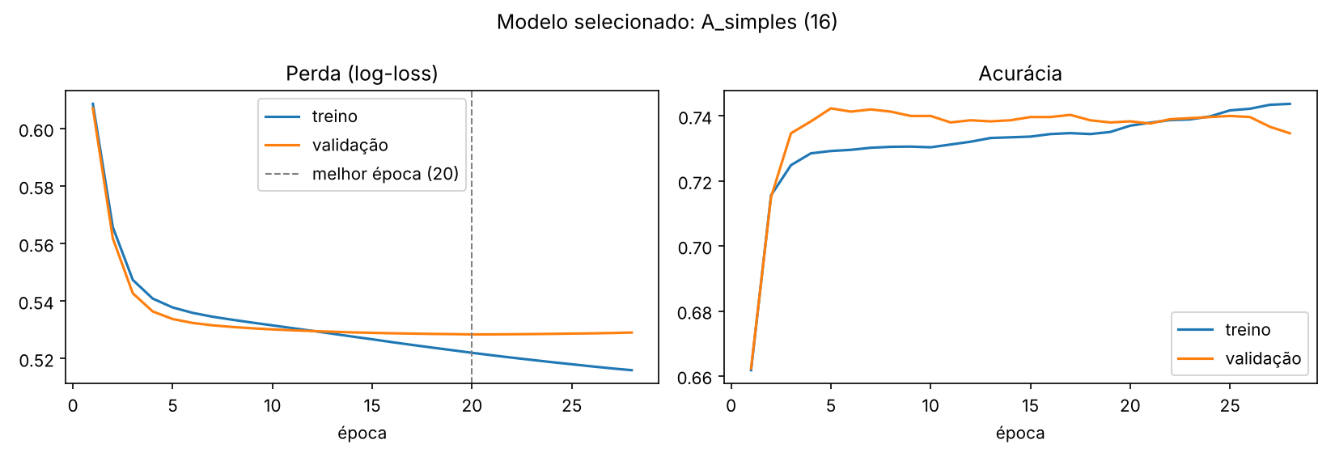
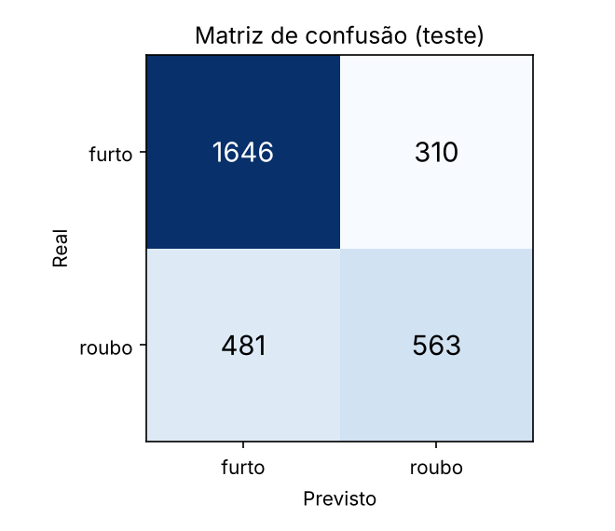
Curvas, matriz de confusão e diagnóstico
Acurácia treino−validação: -0.1 p.p.; melhor época = 20 de 28.
Curvas de treino e validação próximas → sem overfitting relevante; sem sinais de underfitting grave (supera o baseline).
Redes maiores (C, D) não superaram a pequena: o limite está na informação dos atributos, não na capacidade da rede.
8

Slide 9
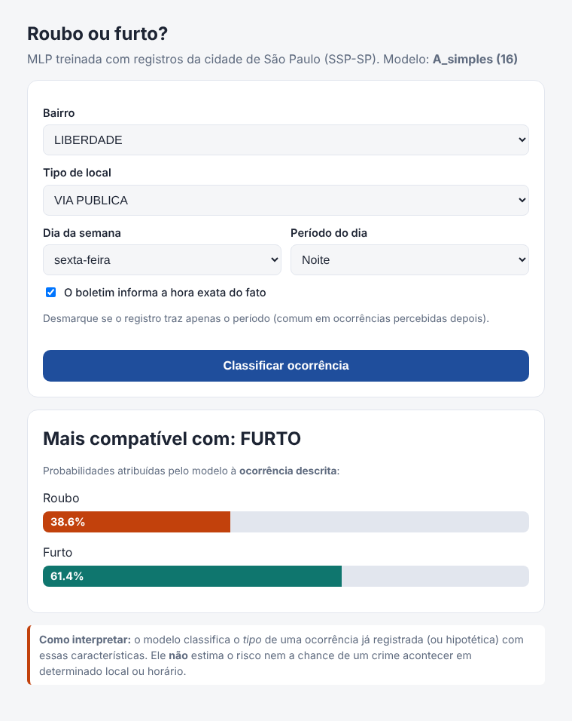
Aplicação web
Funcionalidades e integração
Formulário: bairro, tipo de local, dia da semana, período e 'hora exata informada' — exatamente os atributos do treino.
Flask carrega o pipeline salvo (one-hot + MLP) e chama predict_proba.
Resultado: classe estimada + probabilidades de roubo e furto.
Aviso fixo: não é risco de crime. Valores raros → categoria 'infrequente'.
Endpoints: GET / · POST /api/predict · GET /health.
Link: https://claude.ai/artifact/8WTRgG4cbjwM8Awmh2txn4
9

Slide 10
Conclusões, limitações e uso de IA generativa
• Melhor modelo: A_simples (16) — F1 de teste 58.7%, acurácia 73.6%.
• Baseline (sempre furto) = 65.2%; a MLP supera, mas o recall de roubo é modesto (53.9%).
• Redes maiores não ajudaram: os atributos disponíveis limitam o desempenho.
• Ablação: sem 'hora exata informada' o F1 cai de 59.7% para 52.0% — o atributo reflete como o BO foi registrado.
• Limitações: subnotificação, rubrica depende do registro, vieses geográficos, bairros raros agrupados, só BOs de 2026.
• Uso ético: não serve para policiamento preditivo nem para julgar pessoas ou locais.
• Próximos passos: mais anos, validação temporal, calibração de probabilidades, ajuste do limiar.
• IA generativa (Claude): apoiou estrutura do código, depuração e documentação; a equipe revisou, executou e sabe explicar cada etapa.
10

